Slide 1
Средства регулирования дорожного движения
Светофоры

Slide 2


Транспортные
Горизонтальное и вертикальное расположение секций

Slide 3
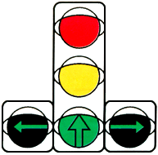
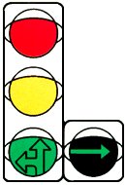

Транспортные
Сигналы светофора, выполненные в виде стрелок красного, желтого и зеленого цветов.
Черная контурная стрелка (стрелки) либо зеленая стрелка в дополнительной секции

Slide 4

Транспортные
Для регулирования движения трамваев, а также других маршрутных транспортных средств, движущихся по выделенной для них полосе.
Светофоры одноцветной сигнализации с четырьмя круглыми сигналами бело-лунного цвета, расположенными в виде буквы «Т».

Slide 5



Транспортные
Светофоры для регулирования движения через железнодорожные переезды

Slide 6


Для обозначения нерегулируемых перекрестков и пешеходных переходов
Транспортные
Для регулирования движения
на территории предприятий и организаций в местах сужения проезжей части

Slide 7


Транспортные
Реверсивные светофоры

Slide 8


Светофоры для регулирования движения велосипедистов

Slide 9
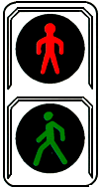

Пешеходные светофоры

